Slide 1
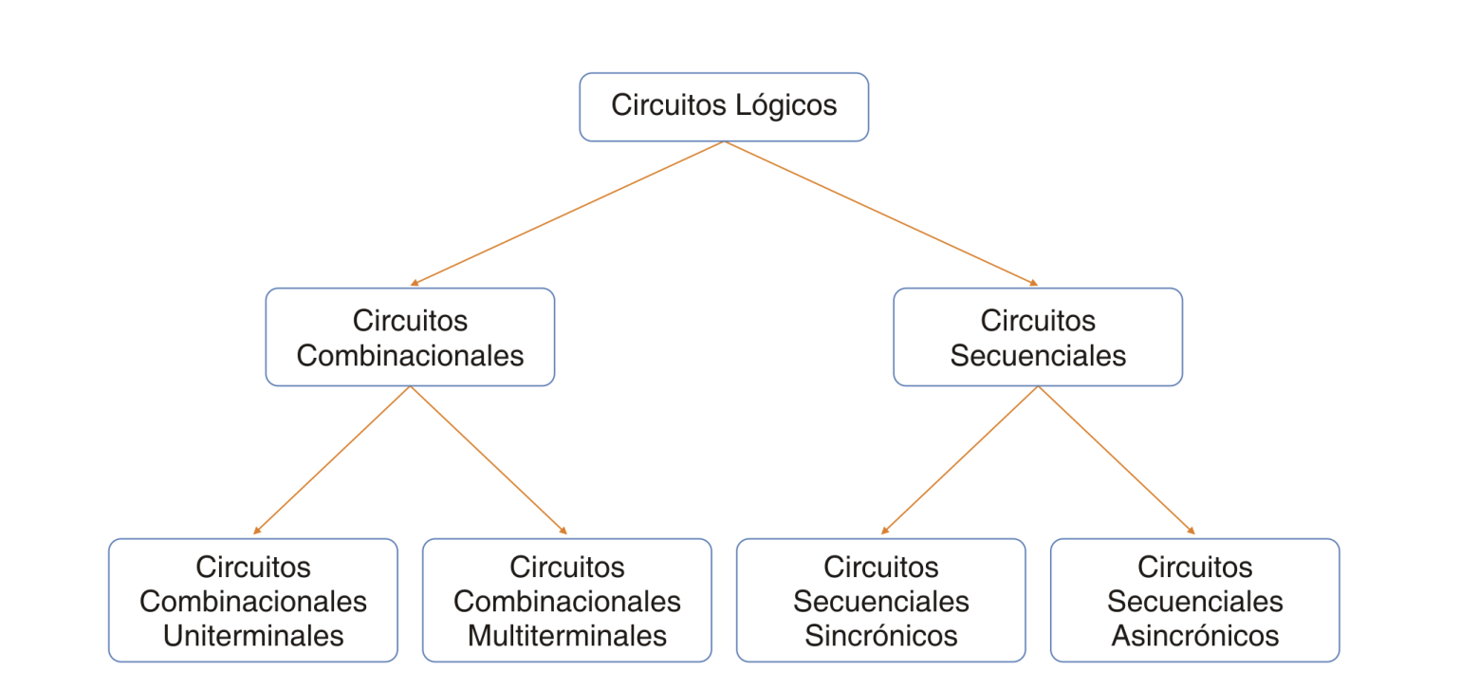
CIRCUITOS SECUENCIALES SINCRÓNICOS (CSS)
Bienvenido Doalto, Diego Alonso y Marcos González

Slide 2
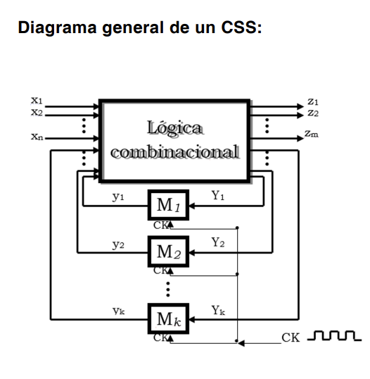
CIRCUITOS SECUENCIALES SINCRÓNICOS

Slide 3
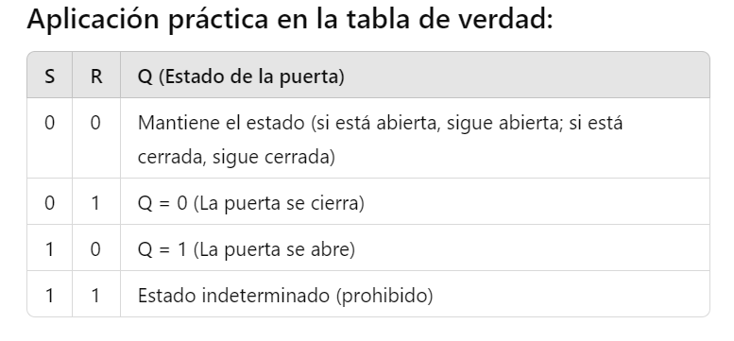
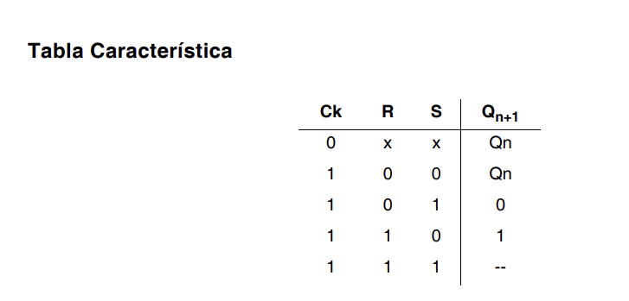
BIESTABLE RS (RESET-SET)

Slide 4
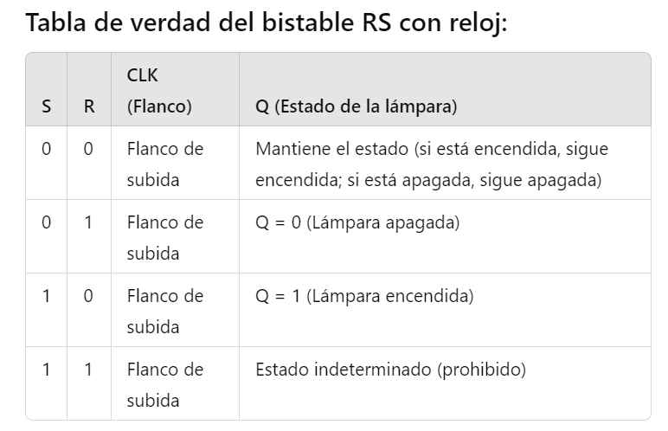
BIESTABLE RS CON RELOJ

Slide 5
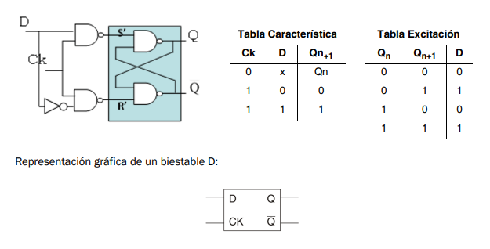
BIESTABLE D
Es un biestable basado en el RS, resolviendo el estado prohibido de este. Se unen las entradas a través de un negador y queda el circuito tal que así.
Su tabla característica es lo mismo que su tabla de verdad y la excitación permite conocer el valor que tomará la entrada a partir de la salida(Qn).

Slide 6
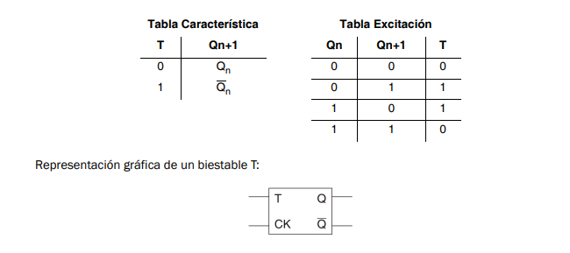
BIESTABLE T (TRIGGER)
Compara bit a bit el estado inicial con el estado final, si son iguales pone un 0 y sino un 1.

Slide 7
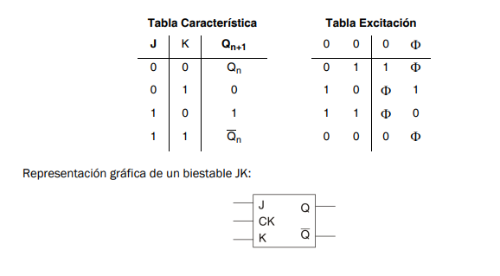
BIESTABLE JK
Este es el más utilizado y se fabrica con más variedad. Utilizándolo para aplicaciones generales de circuitos digitales. A su vez revuelven el problema de la indeterminación de los biestables de 2 entradas, como el RS.

Slide 8
CONTADORES
Los contadores son circuitos secuenciales que tienen una amplia aplicación en la técnica. Su estructura interna está formada por una cadena de biestables y la lógica combinacional necesaria para su funcionamiento. Comercialmente hay una gran variedad de contadores que entre ellos se pueden destacar los sincrónicos binarios 74x161, 74x163 y 74x16 o los decimales 74x160 y 74x162.

Slide 9
DEFINICIONES BÁSICAS
CONTADOR
BASE DE UN CONTADOR
0, 1, 2, 3 → 0
0, 2, 4, 6 → 0
5, 9, 12, 13, → 5
CLASIFICACIÓN DE CONTADORES

Slide 10
MÉTODO DE DISEÑO DE CONTADORES
Asignación de estados y determinación del número de biestables.
0 - 000
1 - 001
2 - 010
3 - Sucesivamente hasta que se llega a 111 por lo que se necesitan 3 biestables.

Slide 11
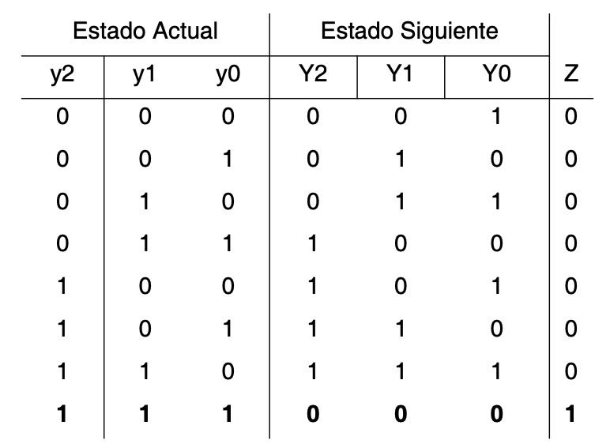
MÉTODO DE DISEÑO DE CONTADORES
Tabla de Transición.

Slide 12
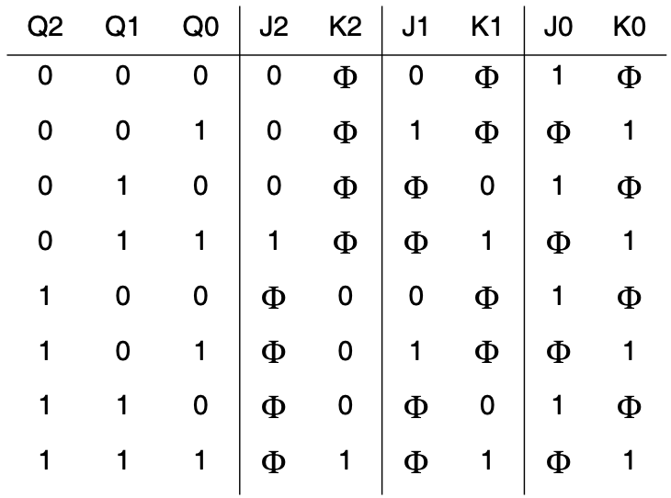
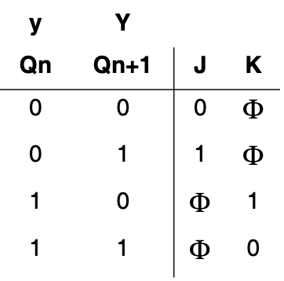
MÉTODO DE DISEÑO DE CONTADORES
Tabla de excitación.

Slide 13
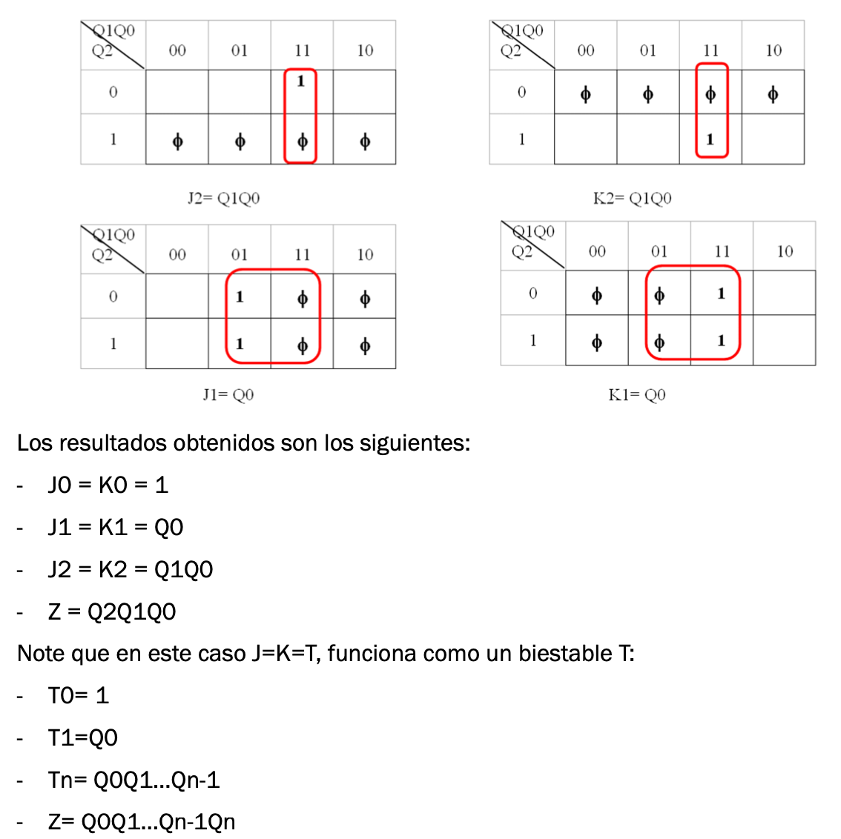
MÉTODO DE DISEÑO DE CONTADORES
Simplificación de funciones por el método de los mapas de Karnaugh.

Slide 14
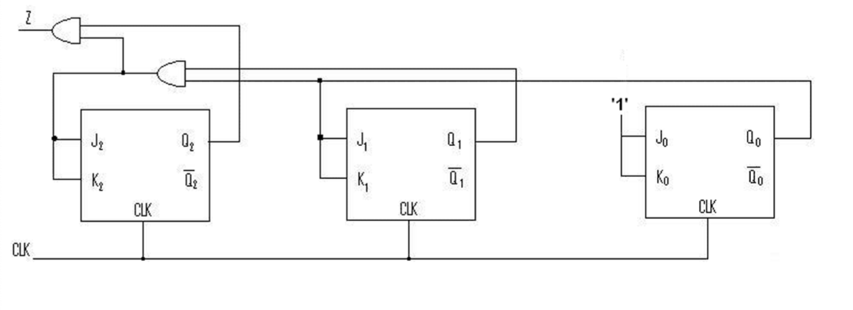
MÉTODO DE DISEÑO DE CONTADORES
Diseño del circuito.

Slide 15
PREGUNTAS Y RESPUESTAS
¿Qué es la señal de reloj en un circuito digital y cómo afecta el funcionamiento de los flip-flops? La señal de reloj es una señal oscilante que sincroniza el funcionamiento de los circuitos digitales. En flip-flops, controla cuándo se actualiza el estado almacenado, permitiendo que estos cambien de estado solo en los flancos (subidas o bajadas) de la señal de reloj.
¿Qué ocurre en un flip-flop RS cuando las entradas Set y Reset están ambas activas (S=1, R=1)? Cuando ambas entradas Set y Reset están activas (S=1, R=1) en un flip-flop RS, se genera una condición indeterminada o inválida, ya que el estado de salida puede ser impredecible.
¿Qué 3 tablas se usan en el método de diseño de contadores? Las tres tablas utilizadas son: la tabla de estados, la tabla de transición y la tabla de excitación.
¿Cuántos estados puede tener un contador de base 4? Un contador de base 4 puede tener 4 estados (0, 1, 2 y 3).
¿Cuál es el biestable más utilizado y más fabricado? El biestable D (o flip-flop tipo D) es el más utilizado y fabricado debido a su simplicidad y estabilidad para almacenar un solo bit de información.

